Slide 1
Prj1_whyNotDance Group
Sprint1 集体组会汇报
清华大学信息化统计平台

Slide 2
CONTENTS
01
02
小组成员介绍
任务划分介绍
03
04
任务完成情况
交付功能展示

Slide 3
小组成员介绍
whyNotDance
成员：徐子南
组长：王晨阳
班级：计45
联系方式：17888802343
班级：计45
联系方式：17888802343
成员：田文龙
成员：何熙巽
班级：计45
联系方式：17888802343
班级：计45
联系方式：17888802343

Slide 4
任务划分介绍
whyNotDance
UC_1
用户登录网站，设计报名表，发布主观问答、选择等题目，对题目进行编辑处理。
UC_2
活动发布者可以通过链接发布问卷，之后可以查看、查询。
UC_3
活动参与者通过链接填写问卷，后台数据库实时更新。
UC_4
活动发布者可以查看不同ip的输入信息，并对数据进行简单的分析，可以导出原始数据和分析结果。
Use Case

Slide 5
任务划分介绍
whyNotDance
数据库相关
网页基本框架
1
2
40
建立基本的Model；接收前端api发送的消息，更新数据库中的相应信息，并把状态返回给前端展示。
设计网页基本继承包含关系，实现基本的网页框架。并以登录用户为例实现首页设计以及共用的设计问卷页面功能实现。
其他权限页面
发布问卷页面
3
4
当用户以游客身份登录，或者超级管理员登录时设计要显示的内容和功能。并且根据用户的操作实现权限的改变。
设计发布出的问卷页面，并且根据数据库得到的问卷信息正确显示相应题目。构造表单将用户的选项提交到数据库。
Feature

Slide 6
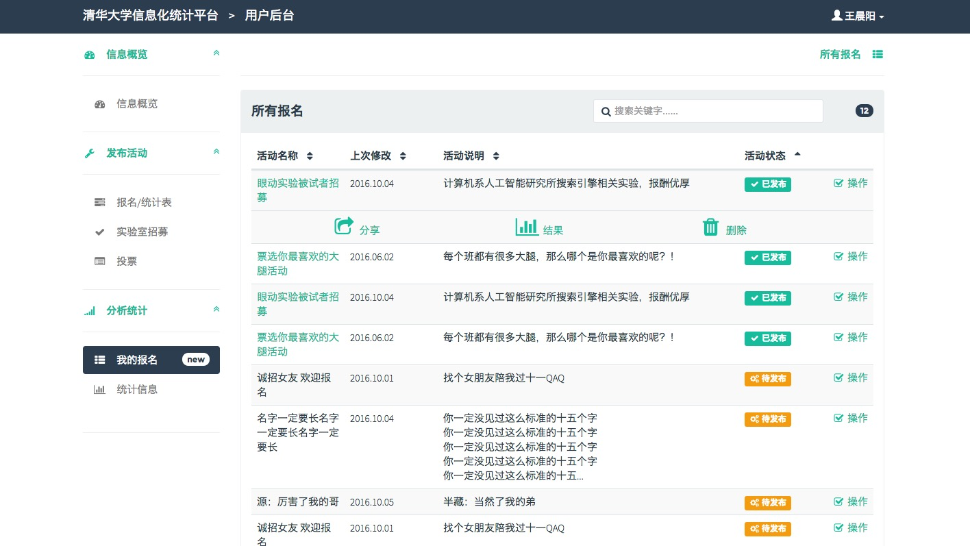
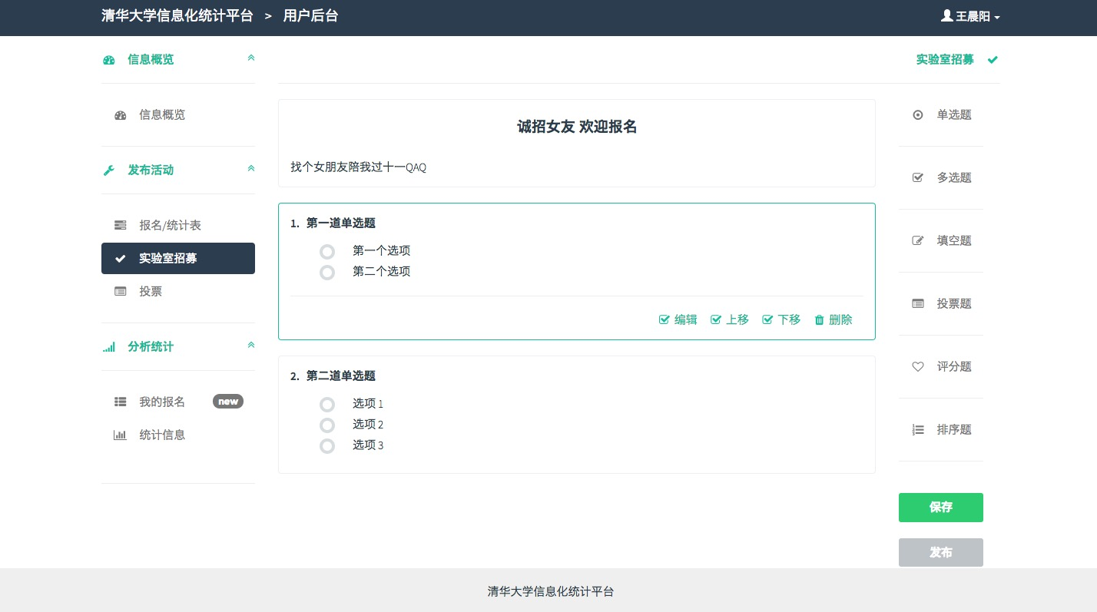
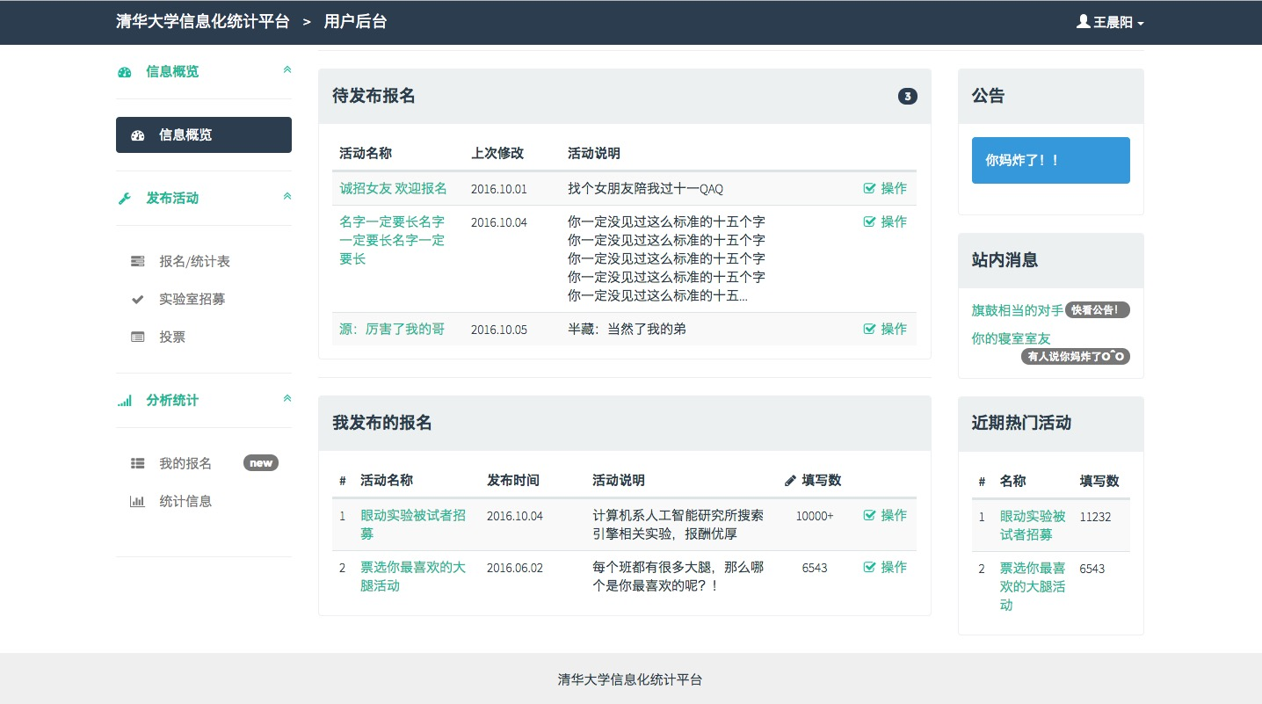
任务完成情况
whyNotDance
王晨阳
前端基本框架设计
已登录用户信息概览页面
管理所有问卷页面
设计问卷页面
单选题的具体实现
题目的在线编辑和相关操作

Slide 7
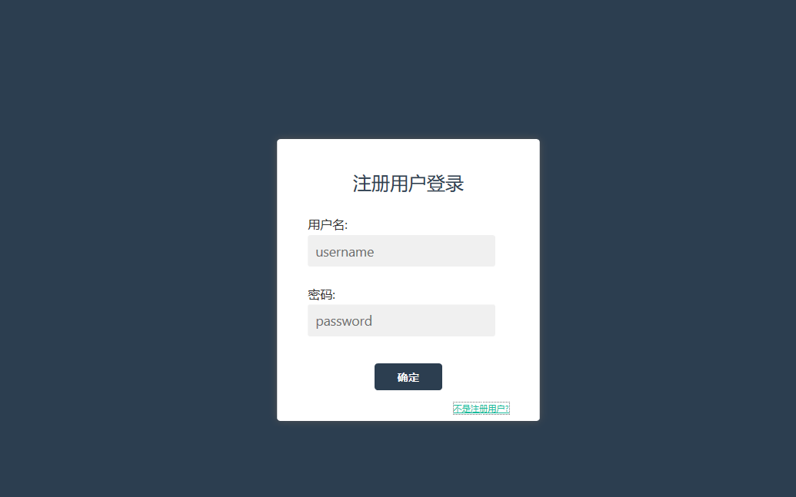
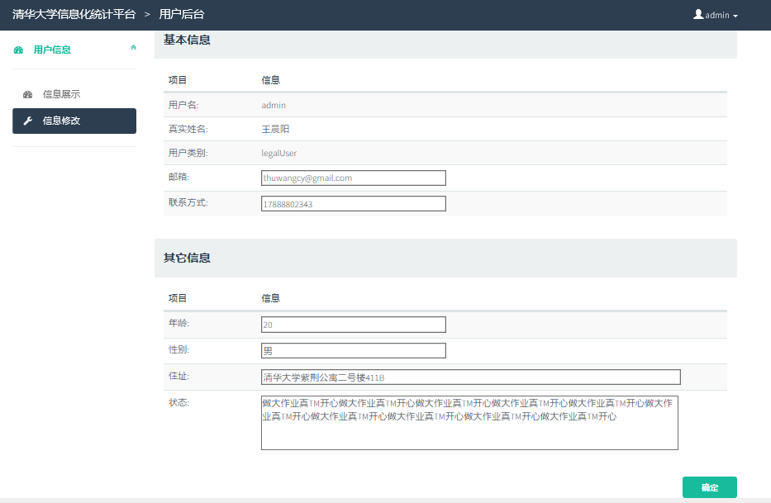
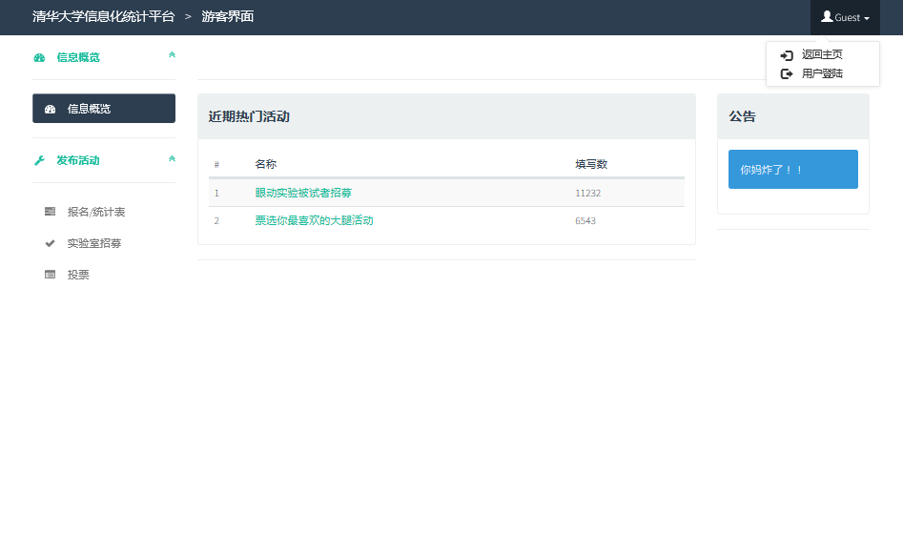
任务完成情况
whyNotDance
何熙巽
前端部分内容设计
用户登陆功能和会话控制
非注册用户内容
用户信息的展示与修改
页面的逻辑和跳转设计

Slide 8
交付功能展示
ajax
ajax动态加载主页面，提升用户体验

Slide 9
交付功能展示
Dashboard
待发布报名
管理员公告
导航栏
站内信
热门活动
用户发布的报名

Slide 10
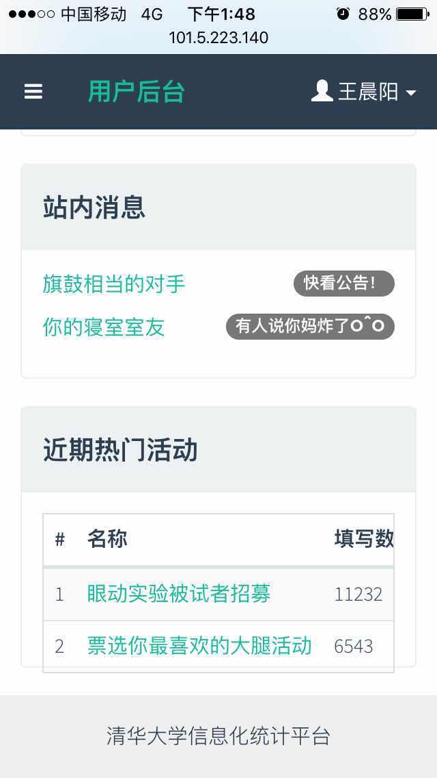
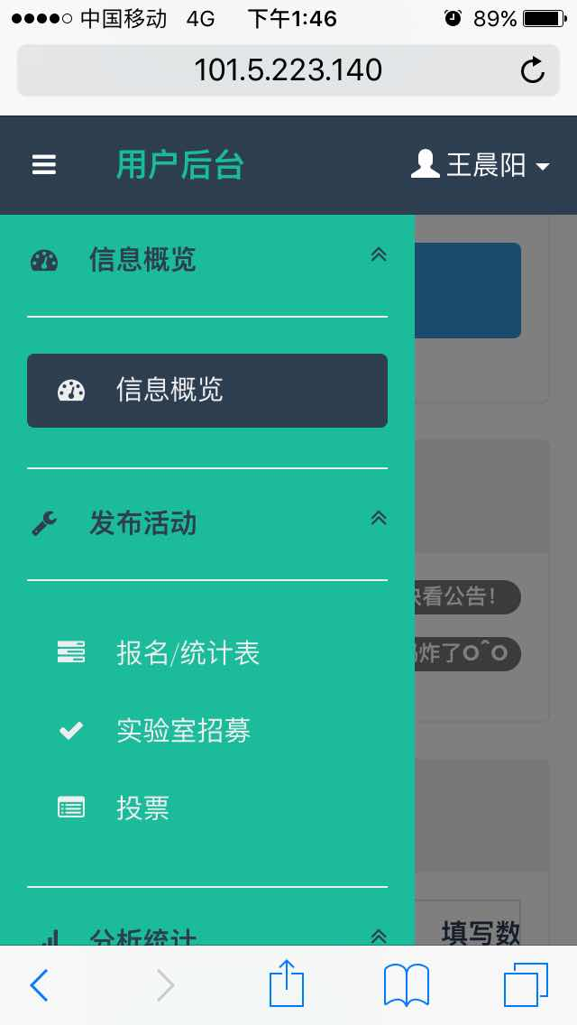
交付功能展示
mobile
移动端部分优化
网页对移动端进行了部分的优化，比如隐藏侧边栏到一个按钮中，以及表格可以滑动查看等。
不过移动端的布局还有待继续完善，这也是我们今后的工作重点。

Slide 11
交付功能展示
future
Sprint 1
Sprint 3
网页外观和注册用户基本流程通过
其他用户页面功能实现；问卷数据统计和展示
Sprint 2
Sprint 4
后端数据库实现现有的各种接口；前端设计出所有题目和权限管理
优化移动端布局，设计专门的html，并连接到微信接口
未来工作计划
Sprint 2结束可以正常发布问卷并填写，数据库能更新所有前端显示的数据；
Sprint 3结束可以实现所有基本功能，包括数据统计，并优化网页细节；
Sprint 4主要优化各种布局和用户体验，并且连接到微信公众号上使用。

Slide 12
Thanks
Prj1_whyNotDance Group
清华大学信息化统计平台

